Slide 1
Citační software
workshop
Martin Krčál

Slide 2
Obsah přednášky
úvod
definice citačního SW a jeho druhy
funkce citačních manažerů
příklady citačních manažerů
citační manažer Citace PRO
práce s citace PRO
dotazy

Slide 3
Vytváříme citace
Primární odpovědnost. Název: podnázev [nosič]. Sekundární odpovědnost. Vydání. Místo vydání: Nakladatelství, rok/datum vydání, datum aktualizace [datum citování]. Edice: Subedice, číslo edice. Identifikátor. Dostupnost. Poznámky.
HÖNIG, Johannes Franz. Abdominoplastik: Prinzip und Technik [online]. [Heidelberg]: Steinkopff, 2008 [cit. 2011-10-18]. ISBN 978-3-7985-1817-9. DOI: 10.1007/978-3-7985-1817-9. Dostupné z: http://www.springerlink.com/content/978-3-7985-1816-2
Primární odpovědnost. Název: podnázev. Sekundární odpovědnost. Vydání. Místo vydání: Nakladatelství, rok vydání, rozsah stran. Edice: Subedice, číslo edice. Standardní číslo. Dostupnost. Poznámky.
HOLZNER, Steven. RSS: automatické doručování obsahu vašich WWW stránek. Překlad Jan Šindelář. Brno: Computer Press, 2007, 278 s. ISBN 978-80-251-1479-7.
Primární odpovědnost sborníku. Název sborníku: podnázev sborníku. Sekundární odpovědnost sborníku. Vydání. Místo vydání: Nakladatelství, rok vydání, počet stran. Edice: Subedice, číslo edice. Identifikátor. Dostupnost. Poznámky.
FRIEDLOVÁ, Zdeňka a Pavla GAJDOŠÍKOVÁ (eds.). Knihovny současnosti 2012: sborník z 20. konference, konané ve dnech 11. až 13. září 2012 v areálu Univerzity Pardubice. Ostrava: Sdružení knihoven ČR, 2012, 252 s. ISBN 978-80-86249-65-0. Dostupné také z: http://www.svkos.cz/data/xinha/sdruk/ks2012/KKS_2012_sbornik_final.pdf
Primární odpovědnost. Název: podnázev. Měřítko. Sekundární odpovědnost. Vydání. Místo vydání: Nakladatelství, rok vydání, rozměr. Edice: Subedice, číslo edice. Identifikátor. Dostupnost. Poznámky.
Třeboňsko: velká cykloturistická mapa. [1:60 000]. Vizovice: Shocart, 2008. ISBN 978-80-7224-565-9.
Primární odpovědnost. Název článku: podnázev článku. Sekundární odpovědnost článku. Název periodika: podnázev periodika. Místo: Nakladatelství, rok vydání, ročník, číslo rozsah stran. Standardní číslo. Dostupnost. Poznámky.
DASGUPTA, Partha a Eric MASKIN. Efficient Auctions. The Quarterly Journal of Economics. Oxford (GB): Oxford University Press, 2000, vol. 115, issue 2, s. 341-388
(Autor, datum, strany)
(Holzner, 2007, s. 125)
(číslo, strany)
(25, s. 158).

Slide 5
Řešení???
citační software

Slide 6
Otázka k diskuzi
Používáte citační software?
Jaké manažery používáte?
Jak často je používáte?

Slide 7
Citační software
odborná práce musí obsahovat citace
nástroje usnadňující citování
pomáhají
spravovat zdroje
generovat seznamy literatury
vytvářet citace dle různých citačních stylů

Slide 8
Druhy citačního softwaru
generátory citací
citační manažery
další nástroje

Slide 9
Generátory citací
ČSN ISO 690
ISO 690, ACS
MLA, APA, Chicago a 1000+
MLA, APA, Chicago a 1000+
MLA, APA, Chicago a 1000+
APA
Citethisforme.com
MLA, APA, Chicago, Harvard a 1000+
MLA, APA, Chicago
Turabian, MLA, APA

Slide 10
Citační manažery
online
offline
+

Slide 11
Další citační manažery
jednoúčelové nástroje pro práci s citacemi
nástroje pro BibTEX
sociální bookmarky
zobrazování citací
citace v katalogu
citace z databází
citační widgety
...
využití API

Slide 12
Výhody citačních manažerů

Slide 13
Základní funkcionalita
Citační manažer
Získávání citací
ručně, DB, katalogy,…
Správa citací
složky, úložiště, obálky
Export citací
podpora citačních stylů
rozšíření do prohlížečů
rozšíření do Wordu
API a další nástroje

Slide 14
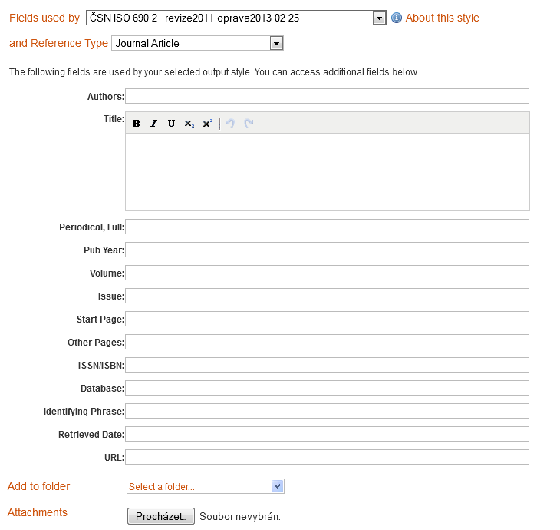
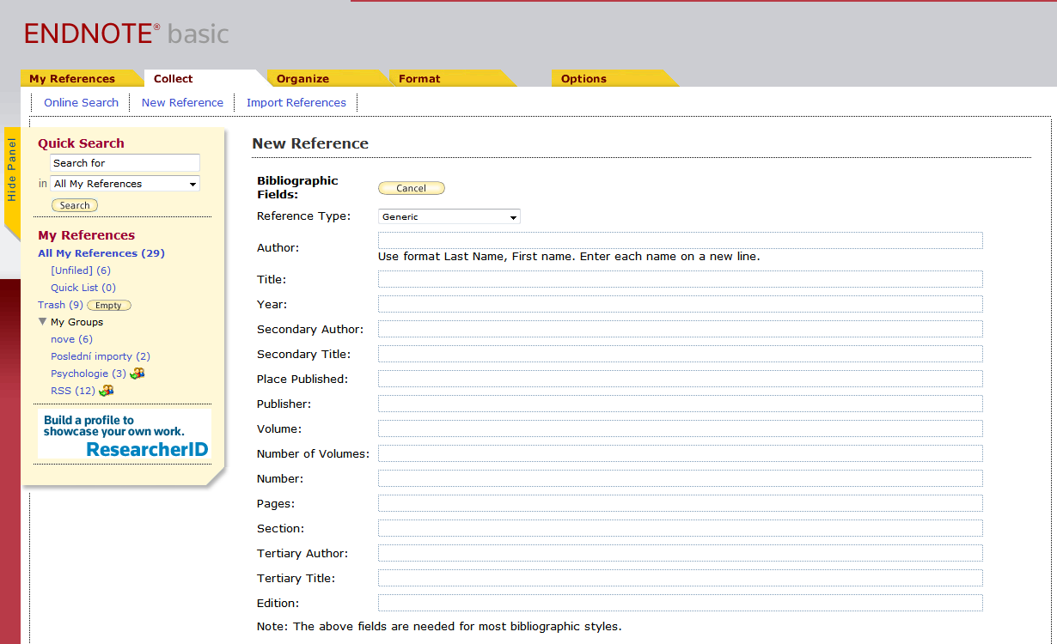
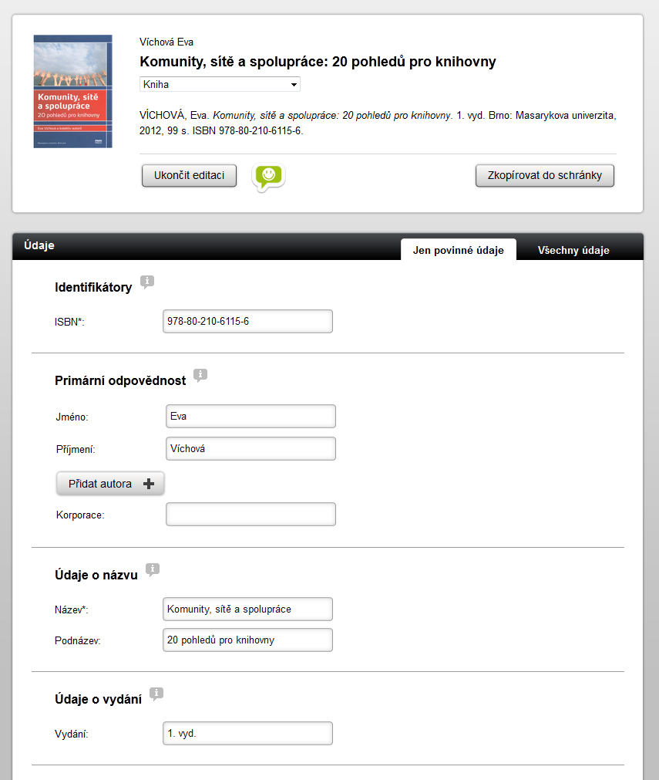
Ruční vkládání
Refworks
Endnoteweb
Citace PRO

Slide 15
Importy záznamů
Citační manažer
katalogy knihoven
ezdroje
webové stránky
Wikipedia
knihkupectví
discovery services
další zdroje
přímý import
formát RIS
standardizovaný
textový soubor
nutno nahrát do CSW

Slide 16
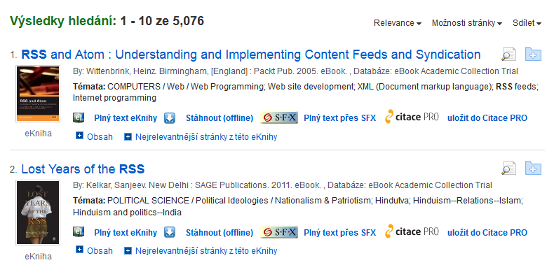
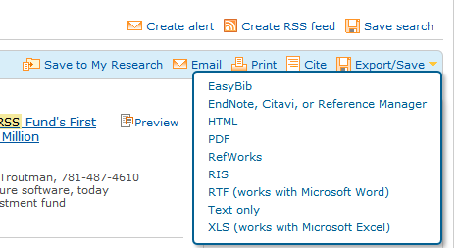
Přímý importy záznamů
EBSCO
Proquest

Slide 17
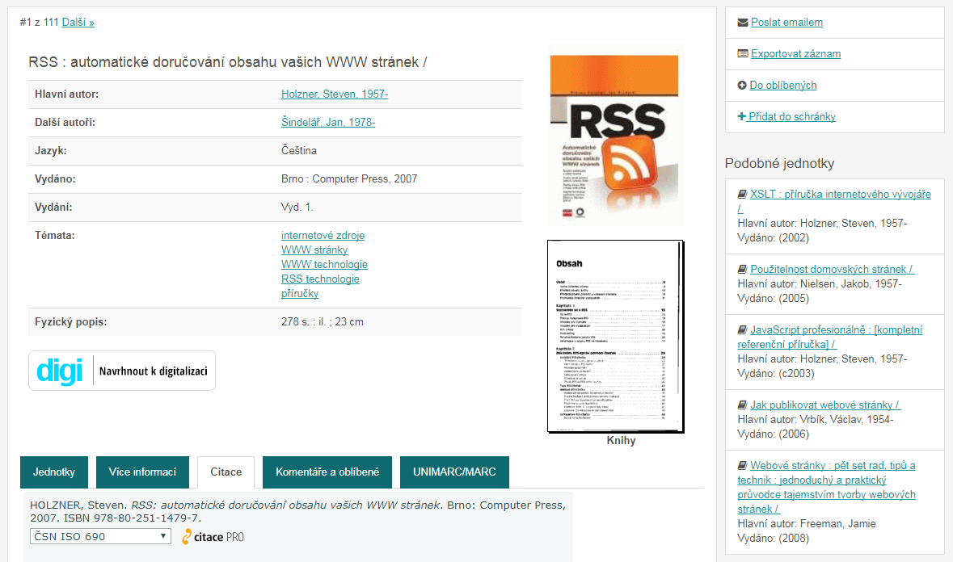
Citace v katalogu

Slide 18
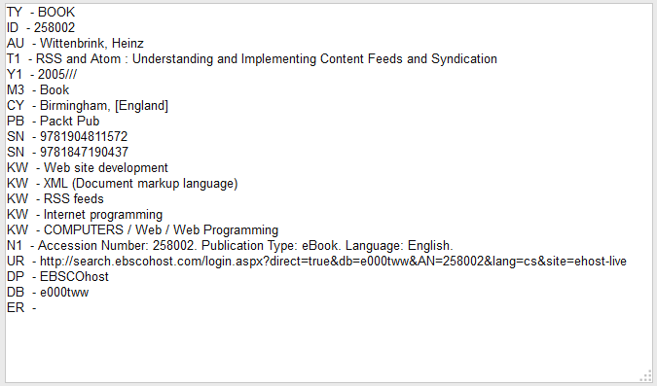
Formát RIS
standardizovaný formát
výměnný formát pro citační manažery
textový formát
specifikace od Thomson Reuters

Slide 19
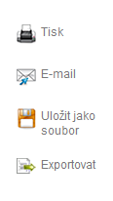
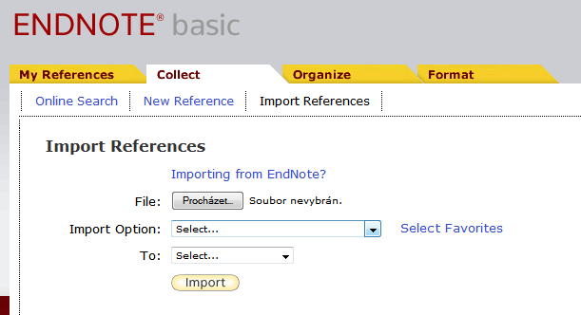
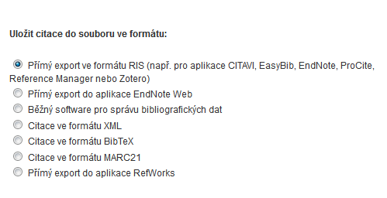
Import přes formát RIS v DB EBSCO
1.
3.
2.

Slide 20
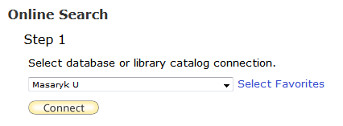
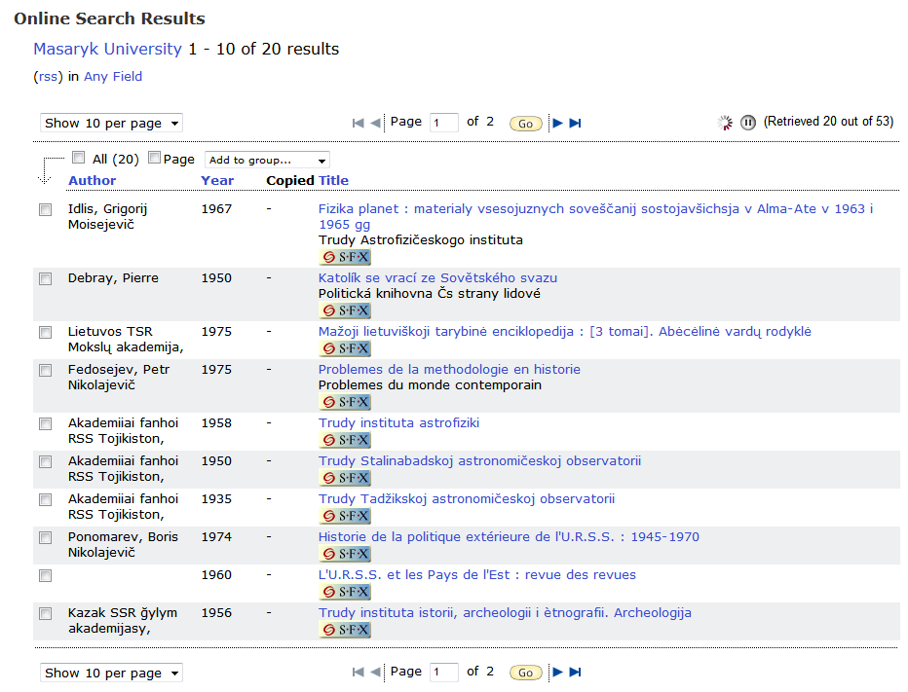
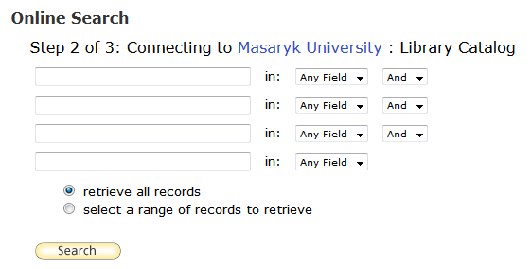
Importy přes interní vyhledávání

Slide 21
Importy přes interní vyhledávání
1.
hledat lze podle:
názvu knih a článků
identifikátoru: ISBN nebo DOI
2.

Slide 22
Zdroje pro získávání záznamů
katalogy
SRU server + XML (MarcXML, DC,...)
exporty v JSON
linkování
OpenURL – metadata v URL (popis NTK)
COinS – metadata do stránky (popis na NTK)
např.: SRU MU, SRU LoC, BibSYS, atd.
Worldcat (xisbn, xissn)
databáze článků
Crossref (API, Lab, DOI Tools)
knihkupci a vydavatelé
Amazon API

Slide 23
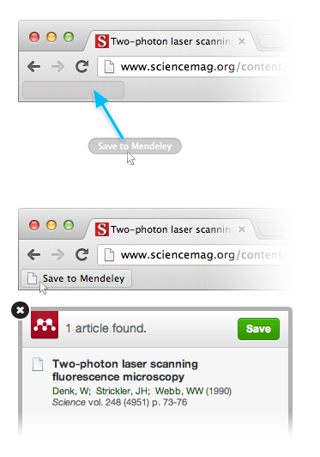
Mendeley doplněk v prohlížeči
http://www.mendeley.com/import/
kliknutí na tlačítko = import všech citací na stránce
podpora COinS a dalších standardů
rychlá instalace

Slide 24
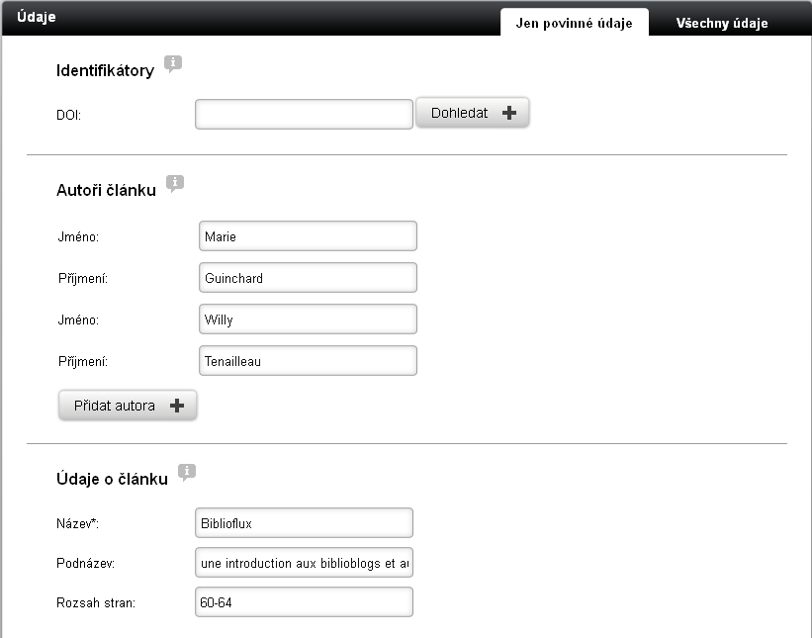
Citace PRO – doplněk do Chrome a FF
vyhledávání ISBN nebo DOI
chystá se podpora COinS

Slide 25
Správa citací
editace
kontrola záznamů (Citace PRO)
vkládání poznámek
změna modulů

Slide 26
Otázka k diskuzi
Sdílíte své citace se svými kolegy nebo s uživateli?
Jak to děláte?

Slide 27
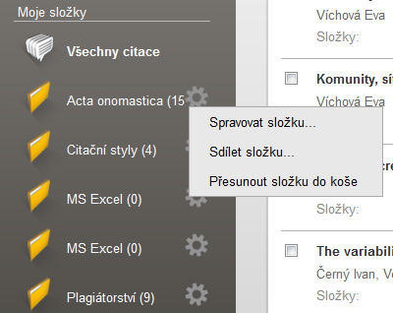
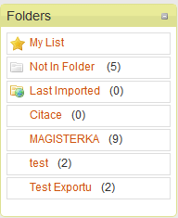
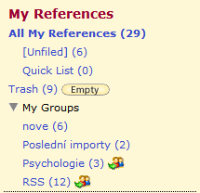
Složky
Citace PRO
Refworks
Endnoteweb

Slide 28
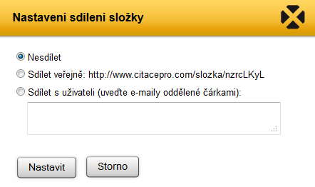
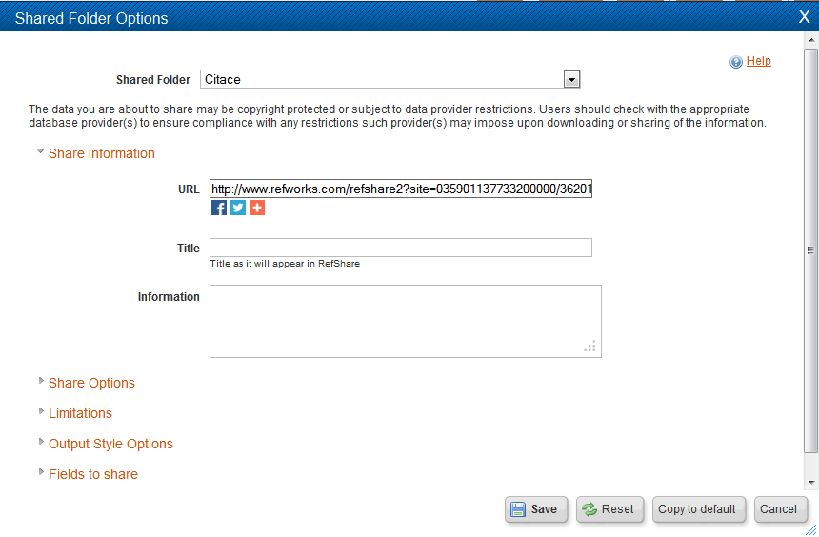
Sdílení složek a citací
Citace PRO
Endnoteweb
Refworks

Slide 29
Obohacený obsah
obálky, obsahy, anotace, FT
automatické stahování

Slide 30
Linkování a získávání plného textu
linkovací nástroje
SFX (Exlibris)
LinkSource (EBSCO)
možnost stažení FT
Flow, Mendeley, Citace PRO…
propojení s databázemi (API)
EBSCO
nahrávání vlastních plných textů (úložiště)
služba Pablikado a aplikace pro Android

Slide 31
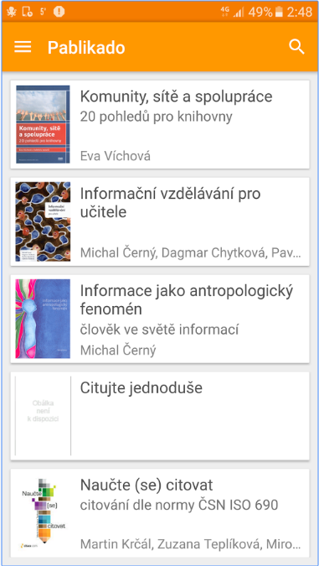
Mobilní aplikace Pablikado
stáhnout aplikaci
Zobrazování dokumentů z Citace PRO
Poznámkový aparát
podtrhávat
zvýrazňovat
vkládat poznámky
vytvářet náčrtky
výpisky s citací do Citace PRO (novinka)
Pablikado stahujte z: http://play.google.com

Slide 32
Import citátů – videoukázka

Slide 33
Exporty a generování seznamů literatury
podpora citačních stylů
generátory citačních stylů
integrované (Refworks, ENW)
externí
http://csleditor.quist.de/csleditor
http://editor.citationstyles.org/visualEditor/
výstupní formáty
HTML, DOC, ODT, XLS, BibTex, RIS,…
seznamy

Slide 34
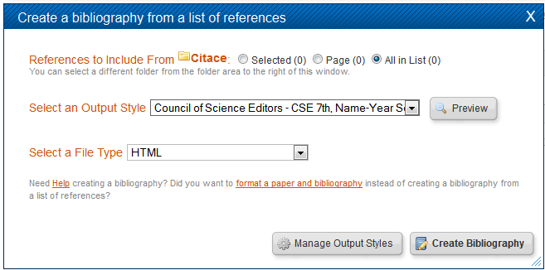
Exporty
výběr stylu
výběr výstupu

Slide 35
Propojení s textovými editory
Citace PRO
Zotero

Slide 36
Analytika
propojení s citačními databázemi
Mendeley a Scopus
množství interních dat o chování uživatelů
co čtou, co je trendy, lze sledovat kvalitu, seznamy top publikací,…
doporučování zdrojů
nejcitovanější autoři v oboru, možnost provázat na instituce
citační rejstříky
propojení s vlastními publikacemi
nové způsoby měření výkonu oborů???

Slide 37
Přehled citačních manažerů
organizujte si své zdroje a citujte jednoduše

Slide 38
producent Thomson Reuters
ve verzi Basic zdarma
podpora přímého importu z databází
importy z katalogů přímo z prostředí ENW
organizace citací
podpora různých citačních stylů
propojení s jinými vědci a s WoS
http://myendnoteweb.com

Slide 39
producent ProQuest
komerční systém
správa citací
exporty
podpora citačních stylů
doplněk do prohlížečů (importy)
nová verze: Flow
přináší vědeckou síť
https://www.refworks.com
https://flow.proquest.com/

Slide 40
producentem Elsevier
navázání na Scopus
v základní verzi zdarma
citační manažer
správa citací, exporty, podpora citačních stylů, doplněk do prohlížečů (importy), 2 GB úložiště,
institucionální verze (placená)
vědecká síť
vlastní profil vědce, síťování, vytváření skupin, sdílení novinek a znalostí
sdílení vlastních datasetů a literatury
propojení s citačním manažerem
https://www.mendeley.com

Slide 41
open source = dostupné zdarma
silná celosvětová komunita
správa citací v prohlížeči
běžné funkce CSW
sdílení citací, bibliografií, komunita
podpora tagování
doplňky do Wordu, Open Office, Google Docs,…
http://www.zotero.org

Slide 42
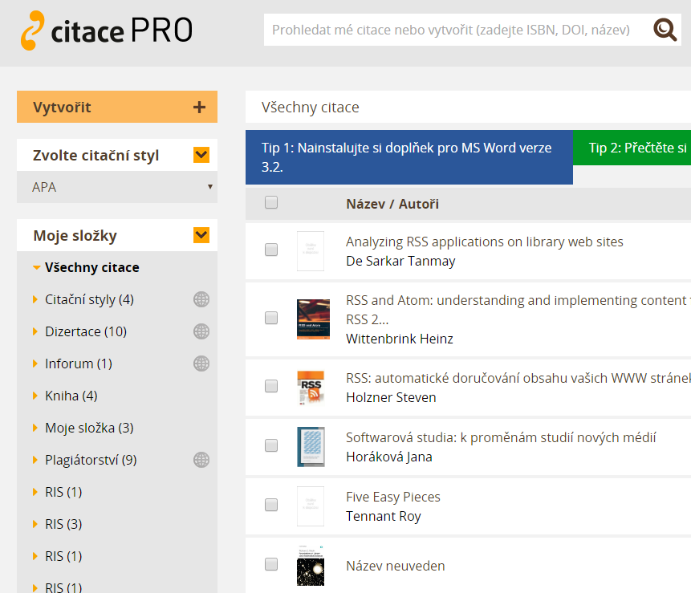
Citace PRO citační manažer
7000 citačních stylů
institucionální přihlašování
automatické importy
doplňky (Word, prohlížeče, aplikace pro Android)
propojení se systémy instituce
individuální přístup
podpora v ČR
28 institucí (4x na Slovensku)

Slide 43
Ukázky práce v Citace PRO
http//www.citacepro.com

Slide 44
Pablikado
nový online publikační systém a systém šíření elektronického obsahu pro knihovny

Slide 45
Digitální obsah na Pablikadu?
knihy a monografie
skripta a učebnice
časopisy a články
šedá literatura
…

Slide 46
Aktuální nabídka pro knihovny?
v první fázi orientace na odborné časopisy
30+ titulů časopisů volně pro knihovny (pokud vlastní Citace PRO)
vždy aktuální a loňský ročník
možnost dokoupit archiv

Slide 47
Tituly v Pablikadu zdarma
Acta Gymnica
Acta Informatica Pragensia
Acta Medica
Acta Oeconomica Pragensia
Acta Polytechnica
Acta Universitatis Carolinae: Kinanthropologica
Acta Universitatis Carolinae: Theologica
Acta Universitatis Palackianae Olomucensis: Gymnica
Acta Veterinaria Brno
Advances in Electrical and Electronic Engineering
AntropoWebzin
Applied Technologies and Innovations
Applied and Computational Mechanics
Business and Economic Horizons
Central European Journal of Nursing and Midwifery
Central European Political Studies Review
Civil Engineering Journal
Envigogika
Financial Assets and Investing
Geoinformatics FCE CTU
Historická Sociologie
Interdisciplinaria Archaeologica
Journal of Competitiveness
MAD: Magazine of Aviation Development
Medical and Health Science Journal
Perspectives of Innovations, Economics and Business
Psychology and its Contexts
Radioengineering
Scientia in Educatione
Sociální Pedagogika
Studia Paedagogica
Trendy Ekonomiky a Managementu
Tělesná Kultura

Slide 48
Nákup komerčních titulů
dle zájmu knihovny se pokusíme vyjednat licenci
cena individuální dle velikosti instituce
předplatné na rok + archiv
jednáme s
univerzitními vydavateli
vydavateli konkrétních časopisů
Máte zájem o konkrétní tituly? Kontaktujte nás.

Slide 49
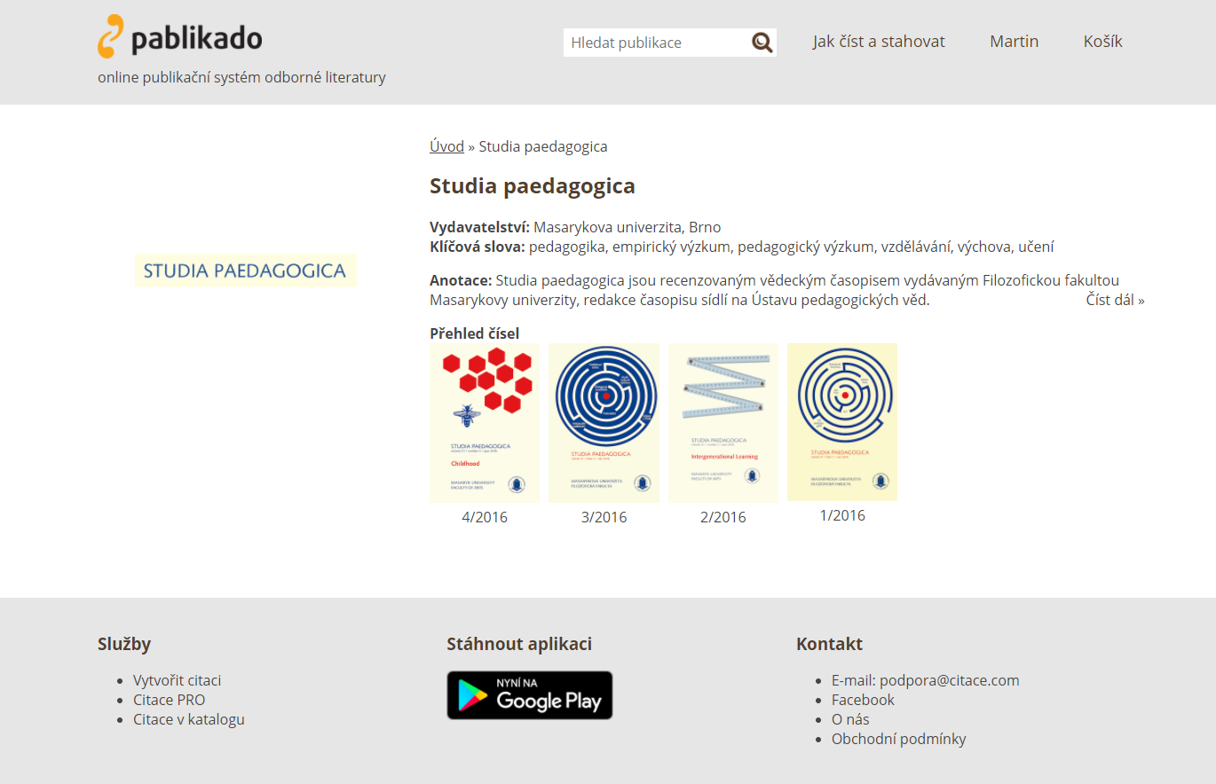

Slide 50
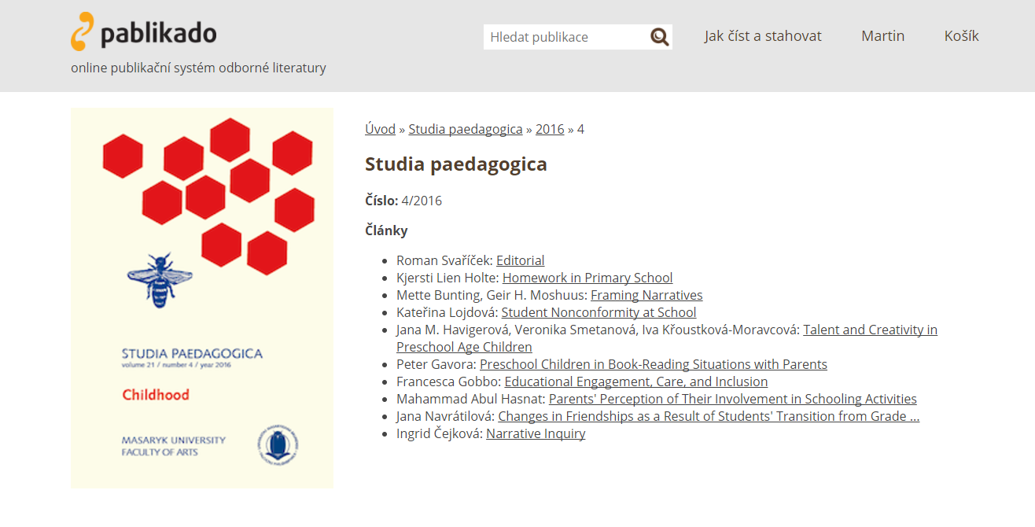

Slide 52
Mobilní aplikace Pablikado
stáhnout aplikaci
Zobrazování dokumentů z Citace PRO
Poznámkový aparát
podtrhávat
zvýrazňovat
vkládat poznámky
vytvářet náčrtky
výpisky s citací do Citace PRO (novinka)
Pablikado stahujte z: http://play.google.com

Slide 53
Výhody systému Pablikado
vše na jednom místě
jediná databáze českých odborných časopisů
propojení s Citace PRO
aplikace pro Android – poznámkový aparát a citáty

Slide 54
Online self-publishing
vydávání digitálního obsahu jednotlivci
pro akademické pracovníky
pro začínající autory
ale i pro ústavy, kabinety, fakulty, univerzity, vydavatelství
vydavatelská činnost knihoven
vydávání regionální literatury
díla méně známých autorů
Máte zájem u nás publikovat? Kontaktujte nás.

Slide 55
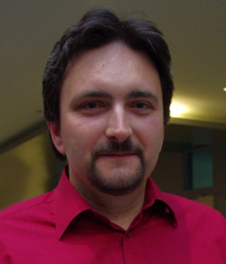
Děkuji za pozornost
Martin Krčál
Citace.com, s.r.o
Citace PRO, Pablikado, Digitalo
e-mail: martin.krcal@citace.com
KISK, Filozofická fakulta,
Masarykova univerzita
e-mail: krcal@phil.muni.cz

